Slide 1
INTERNETSKI MARKETING
KRISTIJAN ŠIMIĆ ADRIAN PIFAR
1.B

Slide 2
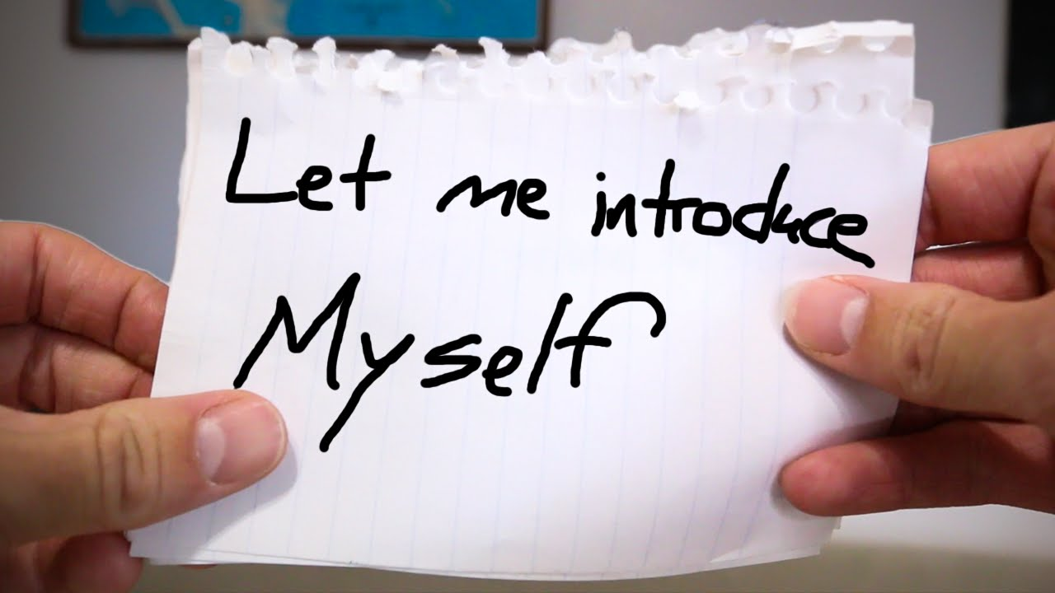
Uvod
Cilj oglašavanje proizvoda i usluga putem digitalnih medija
Oglašavanje na internetu, web marketing, online marketing, digitalni marketing, i-marketing, e-marketing…
Temelj uspješne, globalne marketinške kampanje
Marketing društvenih mreža „Facebook kao oglašivačka platforma iz snova”
upravljanje istima (community management)
branding, promocija proizvoda, poboljšanje pozicije web stranice

Slide 3
INTERNETSKI MARKETING
Internet najveća svjetska mreža
NOVE TEHNOLOGIJE
zasnivaju se na digitalnim postavkama podaci jeftini i lako dostupni
neograničen put korištenja
prostorno i vremenski neograničen
Mobilna komunikacija, Internet, interaktivna televizija i interaktivni radio
Postoji razlika između internetskog marketinga, elektroničnog (e-marketinga), digitalnog marketinga, elektroničkog poslovanja i elektroničkog trgovanja

Slide 4
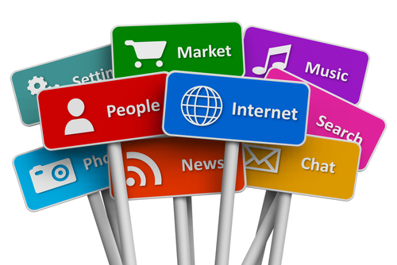
INTERNETSKI MARKETING
Specifične želje i potrebe, personalizacija i odnos s klijentima
Odabiranje ciljane skupine
Interaktivnost i „preciznost”
Praktičanost i dostupnost svima, veća fleksibilnost
ONLINE PERCEPCIJA MARKE PRVENSTVENO OVISI O IZGLEDU WEB STRANICE

Slide 5
Facebook kao oglašivačka platforma iz snova: atraktivan i pristupačan svima
FENOMEN VIRTUALNIH MREŽA
Ekspanzija funkcionalnosti i rastuća popularnost
Facebook fenomen (prezentacija identiteta, prava na privatnost, društveni kapital
Personalizacija marketinških komunikacija, uvjerljiva iskustva,
Akademski Disneyland (tzv. web 2.0 platforma)
www tehnologija i web dizajn
IZAZOV: ODABRATI ADEKVATNU KOMUNIKACIJSKU STRATEGIJU

Slide 6
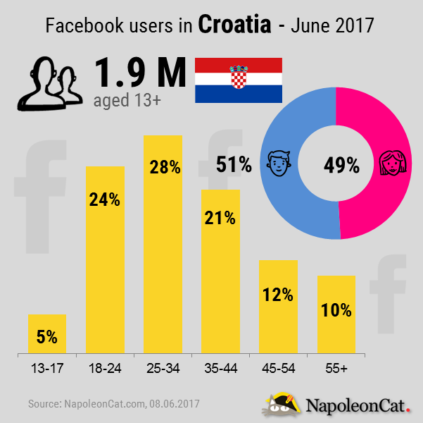
Facebook: globalno rastuća društvena mreža
Nastao 2004. kao projekt troje harvardskih studenata
5 godina nakon čak 350 milijuna korisnika
Indija
Kina
Facebook

Slide 7
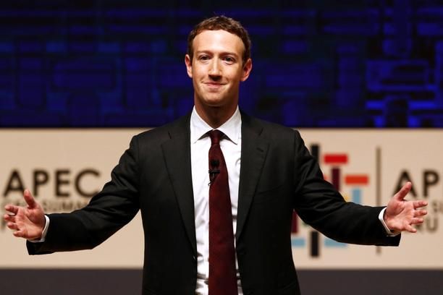
ZNAČAJKE I VRIJEDNOST FACEBOOKA ZA OGLAŠIVAČE
Aktivnost korisnika i dijeljenje slike
Razine integracije -> recept za uspjeh
ATRAKTIVAN MEDIJ
Oglašavačka industrija
Široka platforma, široka upotreba
PRISTUPAČNA CIJENA OGLAŠAVANJA
Povezuje i osnažuje postojeće društvene mreže
Individualnost i osobni interesi korisnika

Slide 8
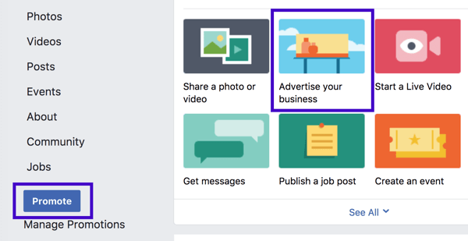
STANDARDNO OGLAŠAVANJE NA FACEBOOKU
Dinamika i promjene utječu na cijene oglasa
Dobra stranica na koju vodi link, ciljana skupina
Oblik promocije proizvoda:
Izrađivanje aplikacija ili profila poduzeća,
standardna pozicija oglasa
Model plaćanja po kliku
Praćenje posjećenosti stranice i statistika

Slide 9
Promotivne aplikacije i okupljanje članova
Osnovna postavka oglašavanja
Redovito pratiti razvoj medija i kontinuirano prilagođavati svoju komunikaciju
Implementiranje promotivnih aplikacija na korporativne stranice Facebooka
Povećanje prodaje
CILJ PROMOTIVNIH AKTIVNOSTI

Slide 10
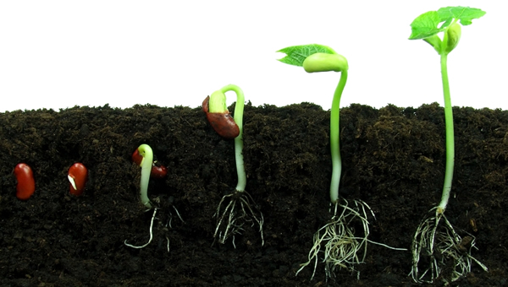
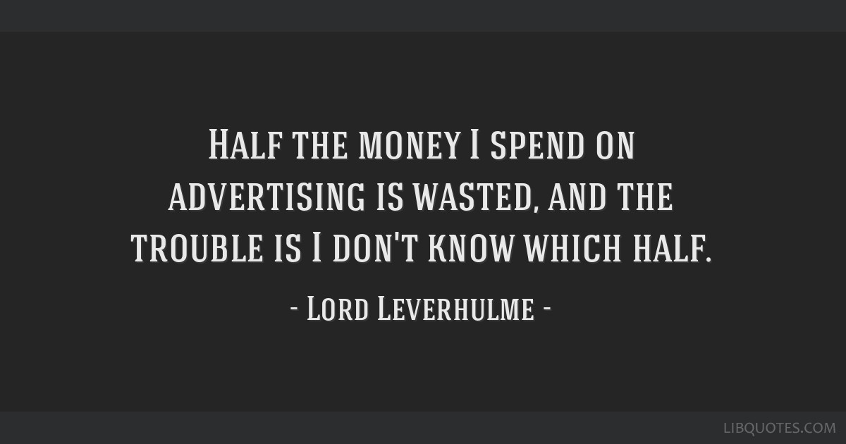
Mogućnosti facebooka
Rezultati mjerljivi, a isplativost uloženog visoka
Multifunkcionalni društveni servis
Visoka razina učinkovitosti
Dijeljenje informacija i korištenje usluga
Mogućnost personaliziranja i ciljanja na SADRŽAJ MARKETINŠKE PONUDE

Slide 11
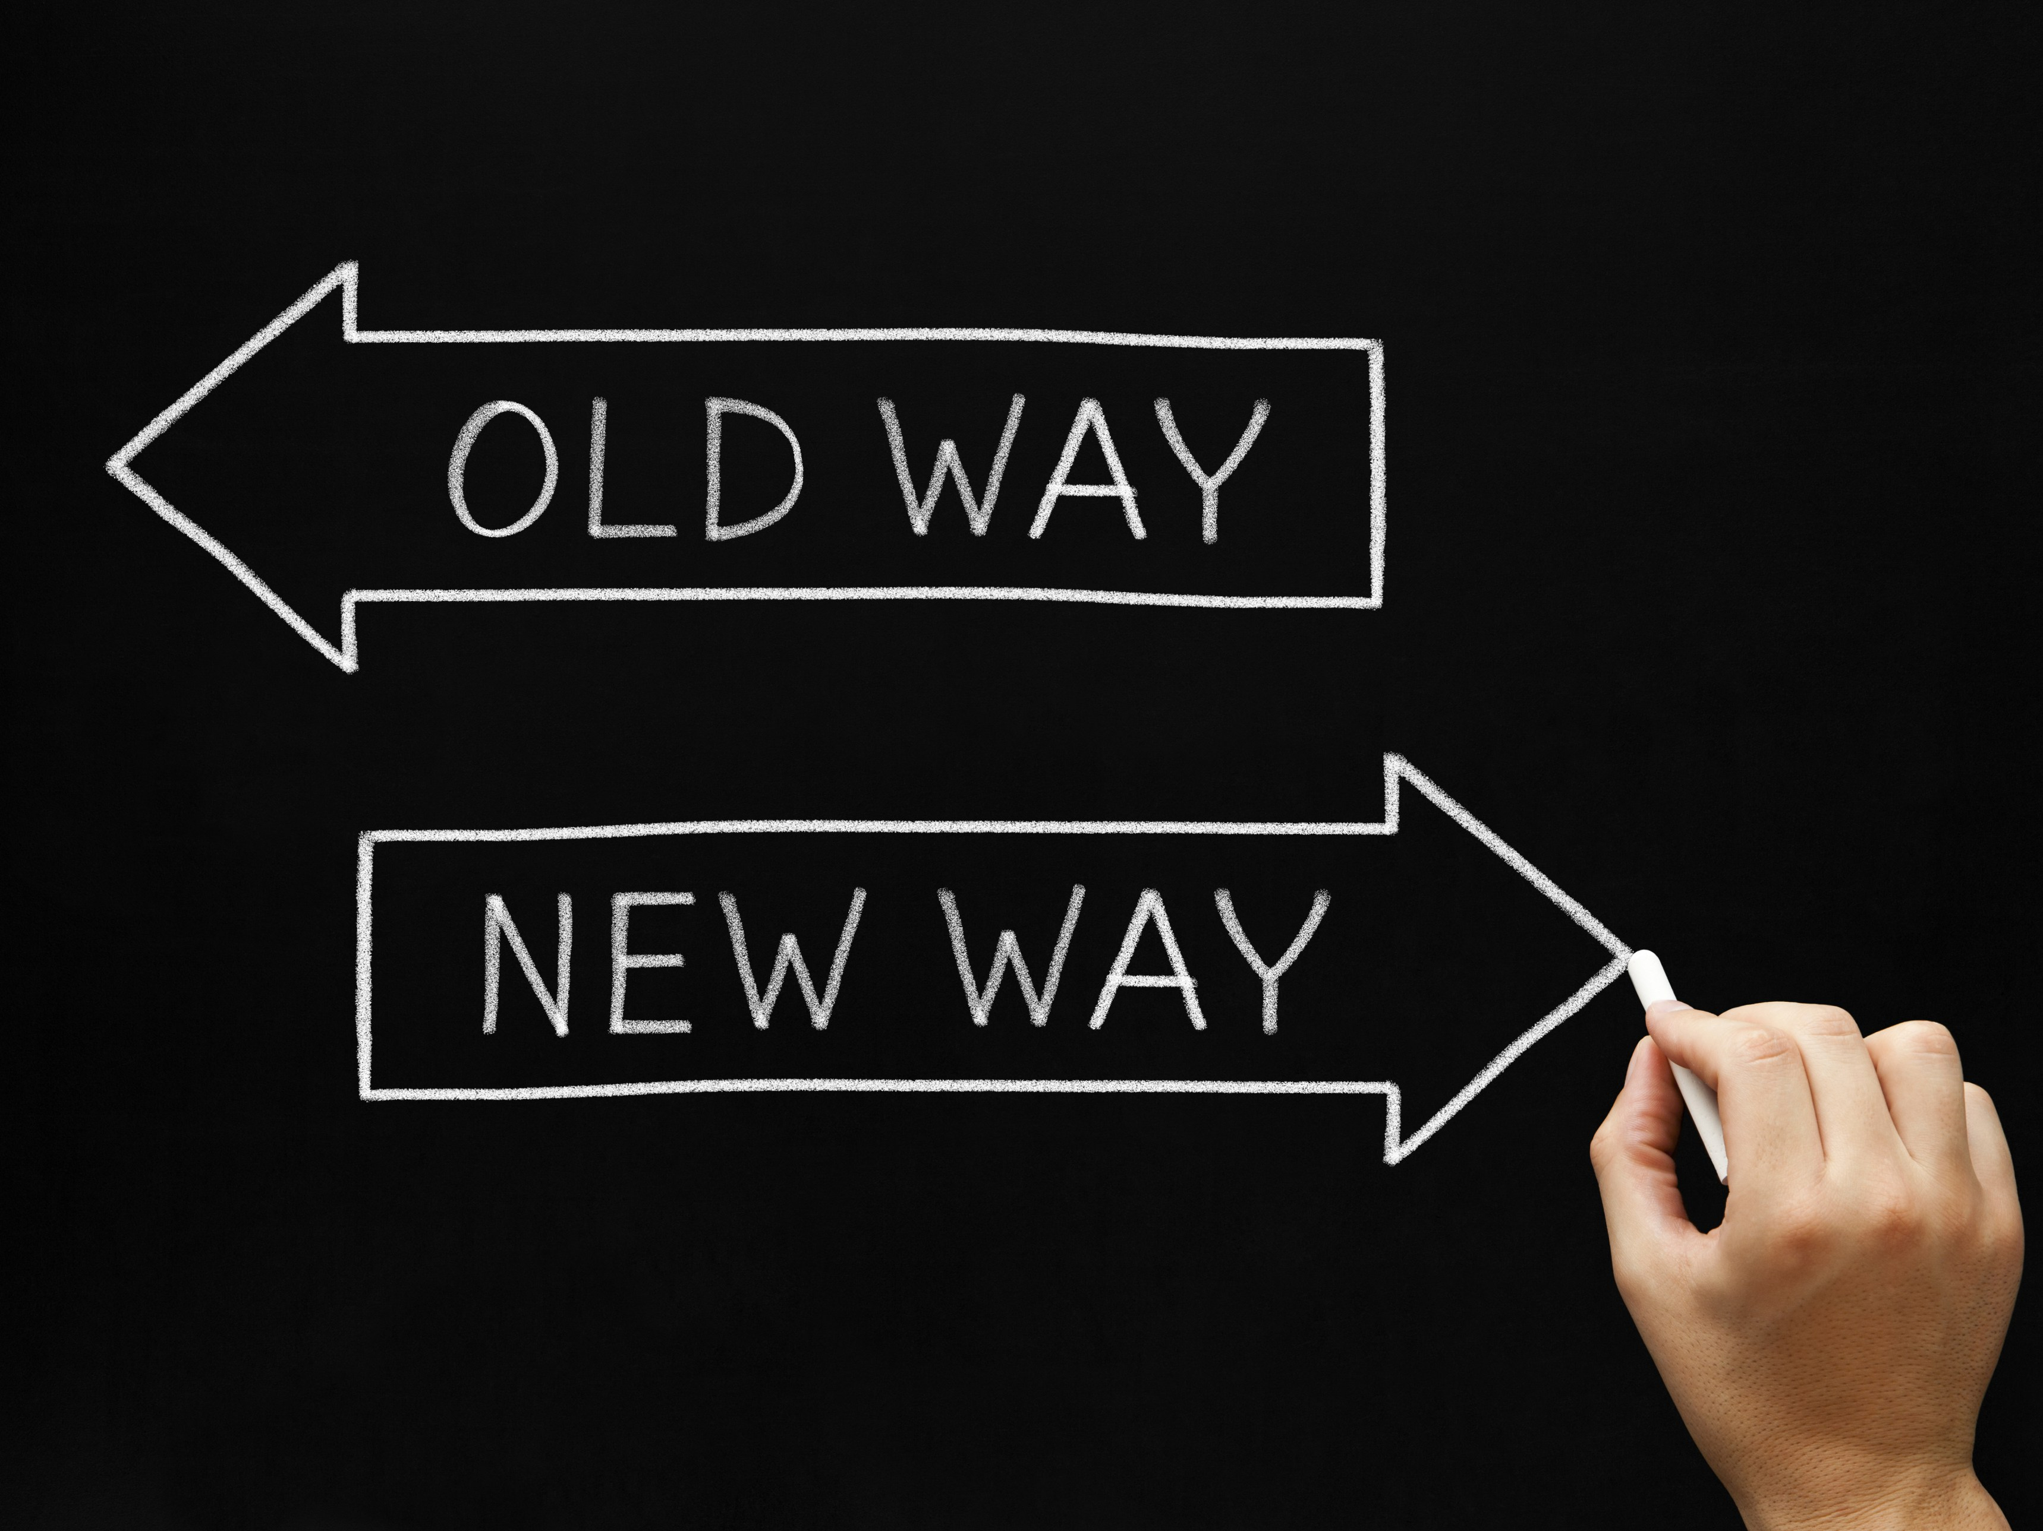
„LJUDI NE KUPUJU DOBRA I USLUGE. ONI ODABIRU ODNOSE, PRIČE I ČAROLIJU.”
Seth Godin
„KOMPANIJA IMA DVIJE I SAMO DVIJE FUNKCIJE: MARKETING I INOVACIJU.
MARKETING I INOVACIJA STVARAJU REZULTATE. SVE OSTALO JE SAMO TROŠAK.”
Peter Drucker

Slide 12
ZAKLJUČAK
DANAS SVAKA OZBILJNA FIRMA IMA SVOJU FACEBOOK STRANICU.
Marketing na društvenim mrežama je danas gotovo neizostavan dio komunikacijske strategije uspješnih poduzeća, pogotovo onih čiji su kupci fizičke osobe.
Mark Zuckerberg 2004. pokrenuo Facebook – danas broji više od 1 230 000 000 korisnika
SPONZORIRANI POST NA FACEBOOKU = VEĆA ZARADA
BITNO JE DEFINIRATI PUBLIKU.
STVARATI ZANIMLJIVE SADRŽAJE.
Facebook Ads.

Slide 13
LITERATURA
Marketing u Republici Hrvatskoj, 55% slučajeva, Martinović Maja
http://akcija.com.hr/ebook-osnove-digitalnog-marketinga/
http://www.poslovni.hr/after5/oglasavanje-preko-facebook-profila-za-nula-kuna-134916
https://www.virtualna-tvornica.com/facebook-marketing/

